Slide 1

НАЦИОНАЛЬНЫЙ ИССЛЕДОВАТЕЛЬСКИЙ ЯДЕРНЫЙ УНИВЕРСИТЕТ «МИФИ» Проектирование информационных систем Тенденции развития IT
Студент: Леонов Владислав Вячеславович
Группа: М23-524
Москва, 2023

Slide 2
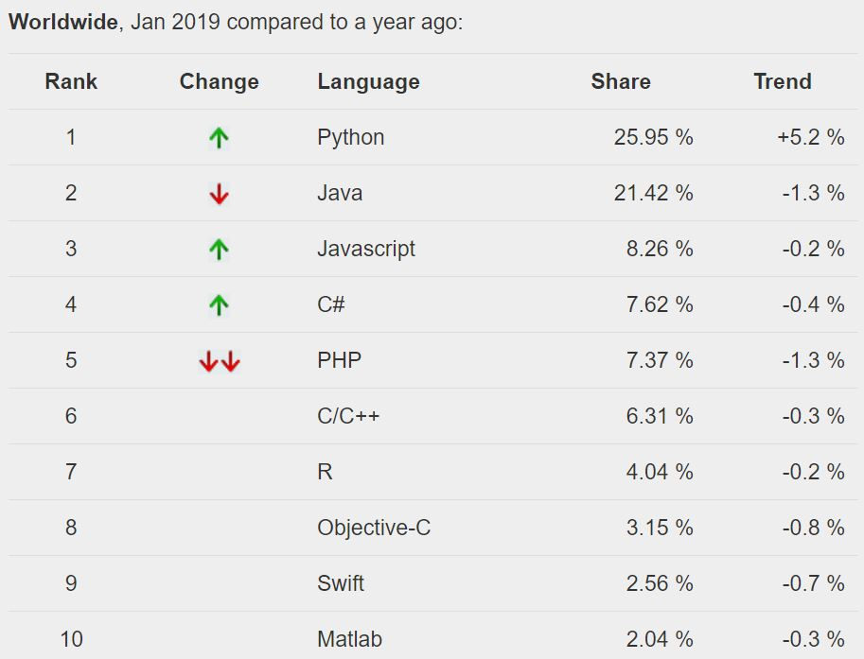
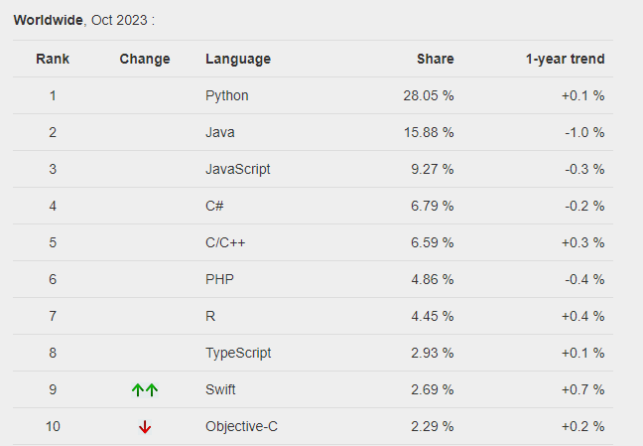
Languages (PYPL Index)
За последние 5 лет первые лидирующие позиции остались неизменными, однако доля Java существенно уменьшилась. C#, PHP, Objective-C теряют свою популярность.

Slide 3
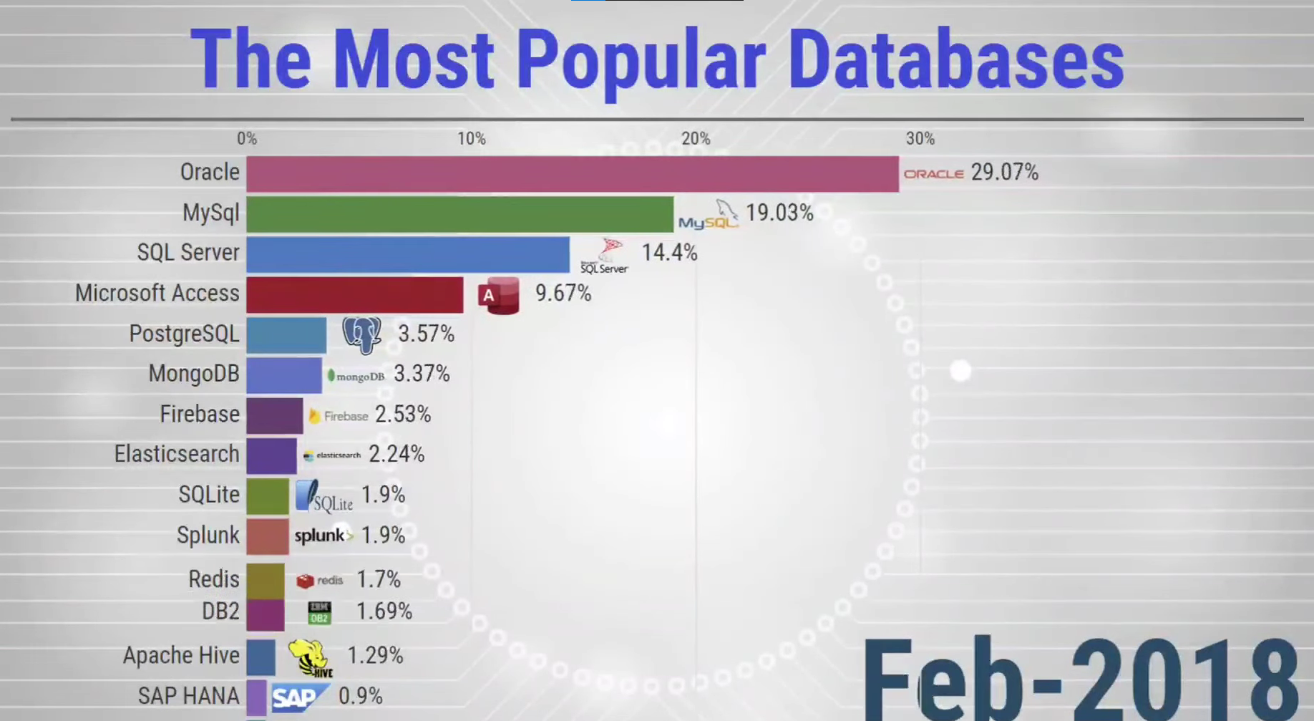
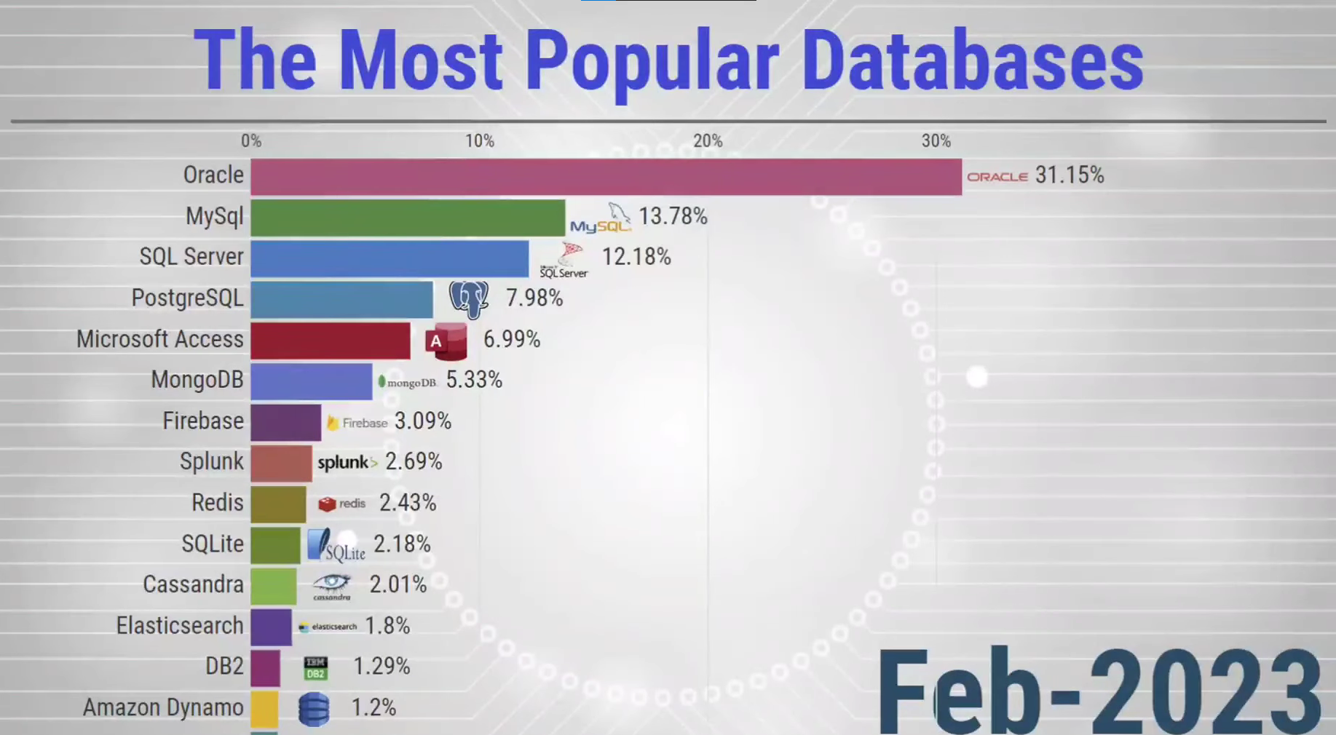
Databases
Лидер остается неизменным. MySQL, SQLServer, Microsoft Access находят меньшее применение. В свою очередь PostgreSQL, MongoDB, Redis, Cassandra развиваются стремительными темпами

Slide 4
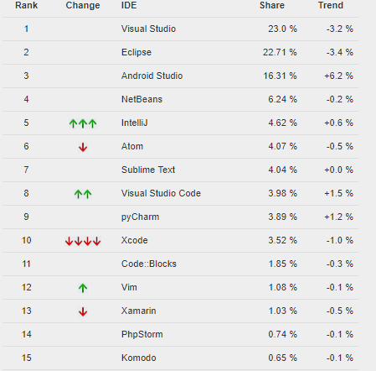
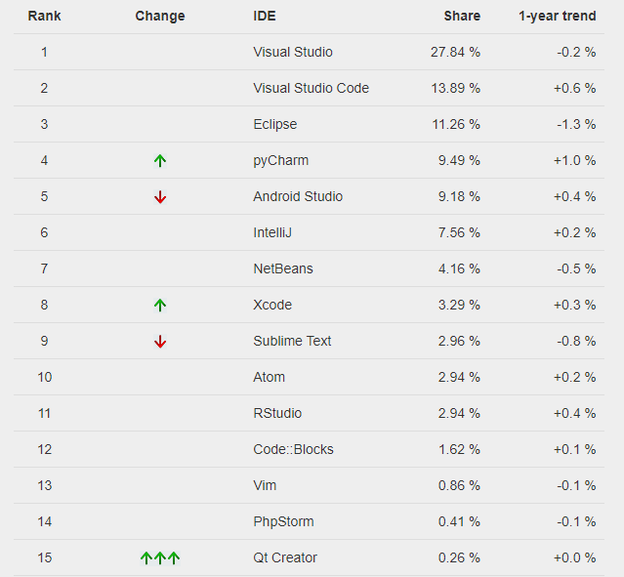
Tools
В области инструментов разработки VSCode наращивает популярность экстенсивными темпами, также следует отметить инструменты российской компании JetBrains (PyCharm, IntelliJ). Eclipse теряет свои позиции.

Slide 5



Languages (New Perspective Techs)
Согласно исследованию StackTrends в период с 2018 до 2023 существенно растет количество открытых вакансий для Go-разработчиков (+413%), Kotlin-разработчиков (+374%), Scala-разработчиков(+127%)

Slide 6
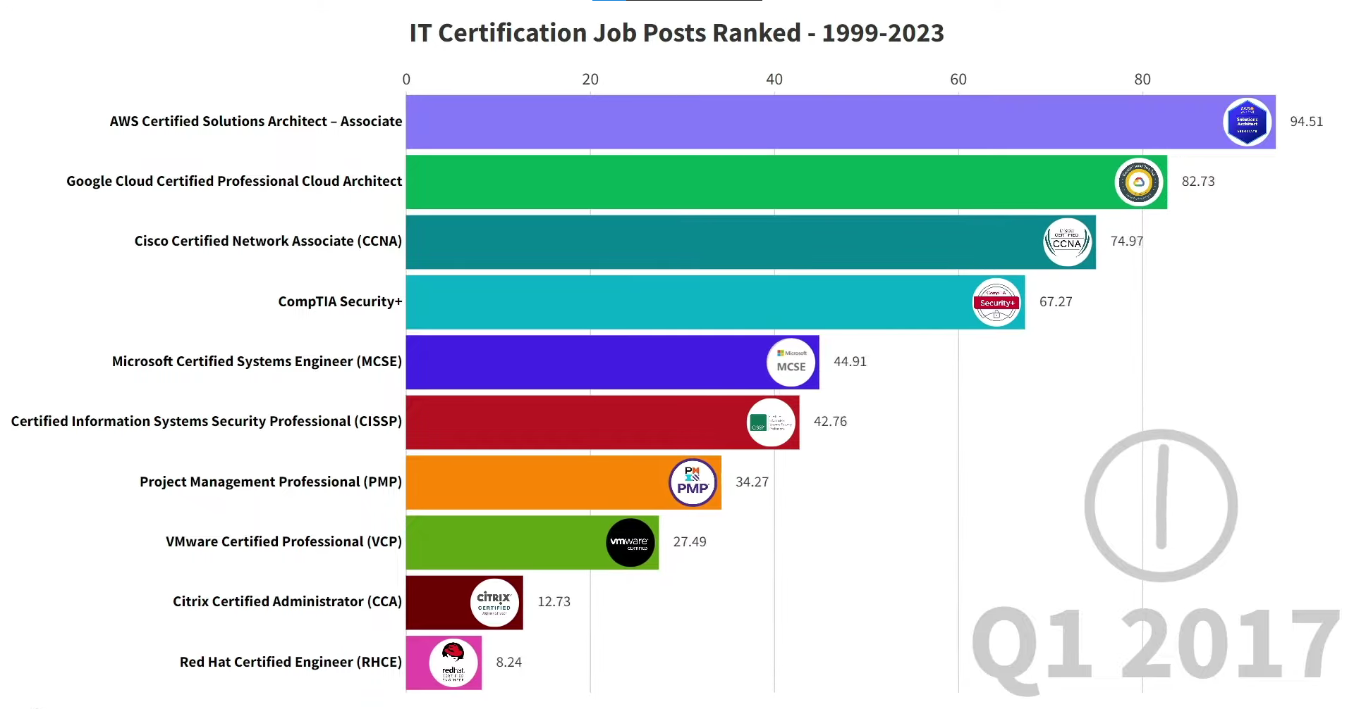
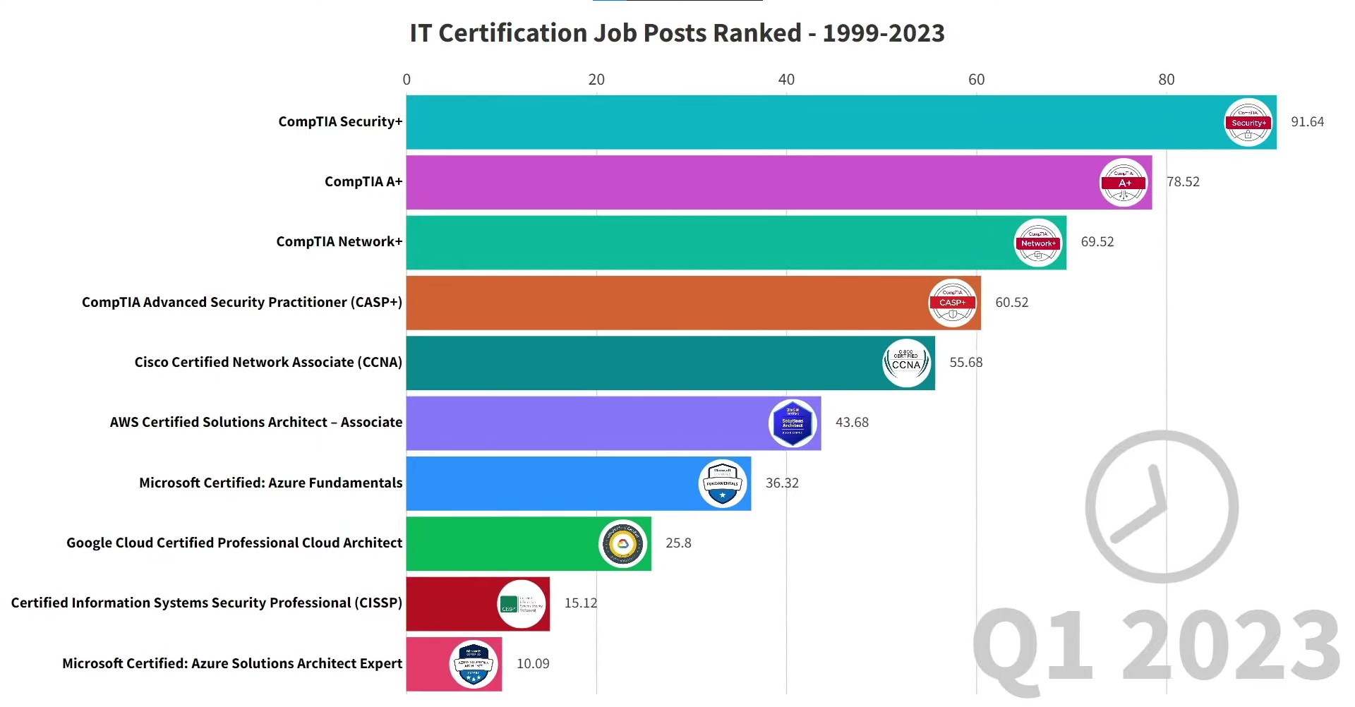
Companies Demands
Со стороны бизнеса наблюдается существенный всплеск в областях интернет-технологий, интернет-безопасности и облачных технологий. Нисходящий тренд характерен для аппаратного администрирования.

Slide 7
Выводы
Исходя из рассмотренных данных, следует:
Наблюдается большая востребованность в специалистах Backend-разработки, облачных технологий и информационной безопасности.
Присутствует отрицательный рост для аппаратно-ориентированных технологий, Web-приложения и их инфраструктурные аспекты на данный момент занимают наибольшую область интересов.

